Slide 1
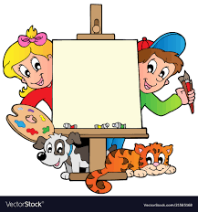
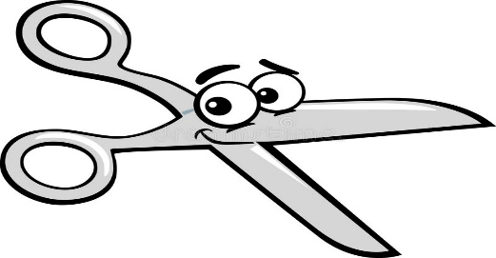
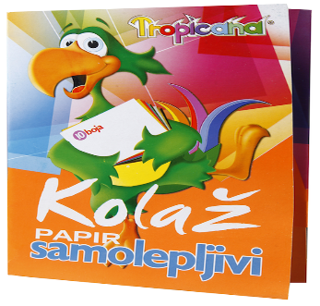
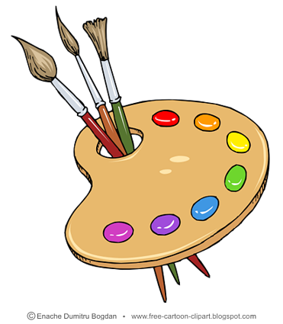
ЛИКОВНА КУЛТУРА
Контраст као комбинација за опажање облика
Једнобојан – вишебојан
Мотив: Животиња

Slide 2
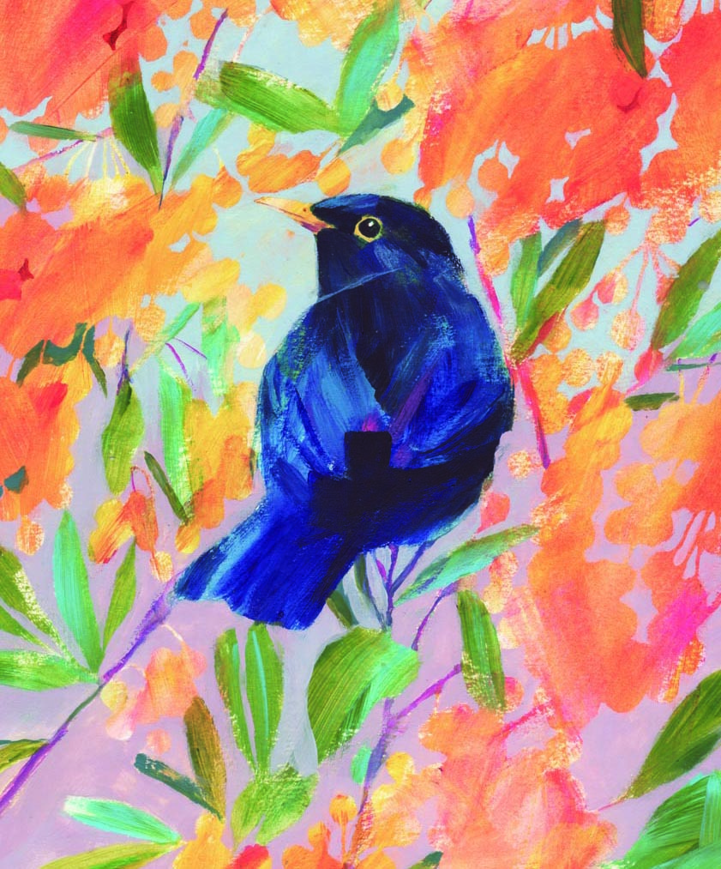
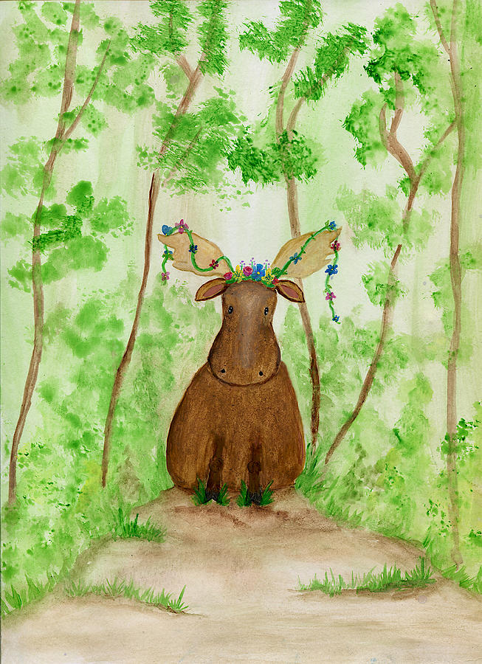

Slide 3
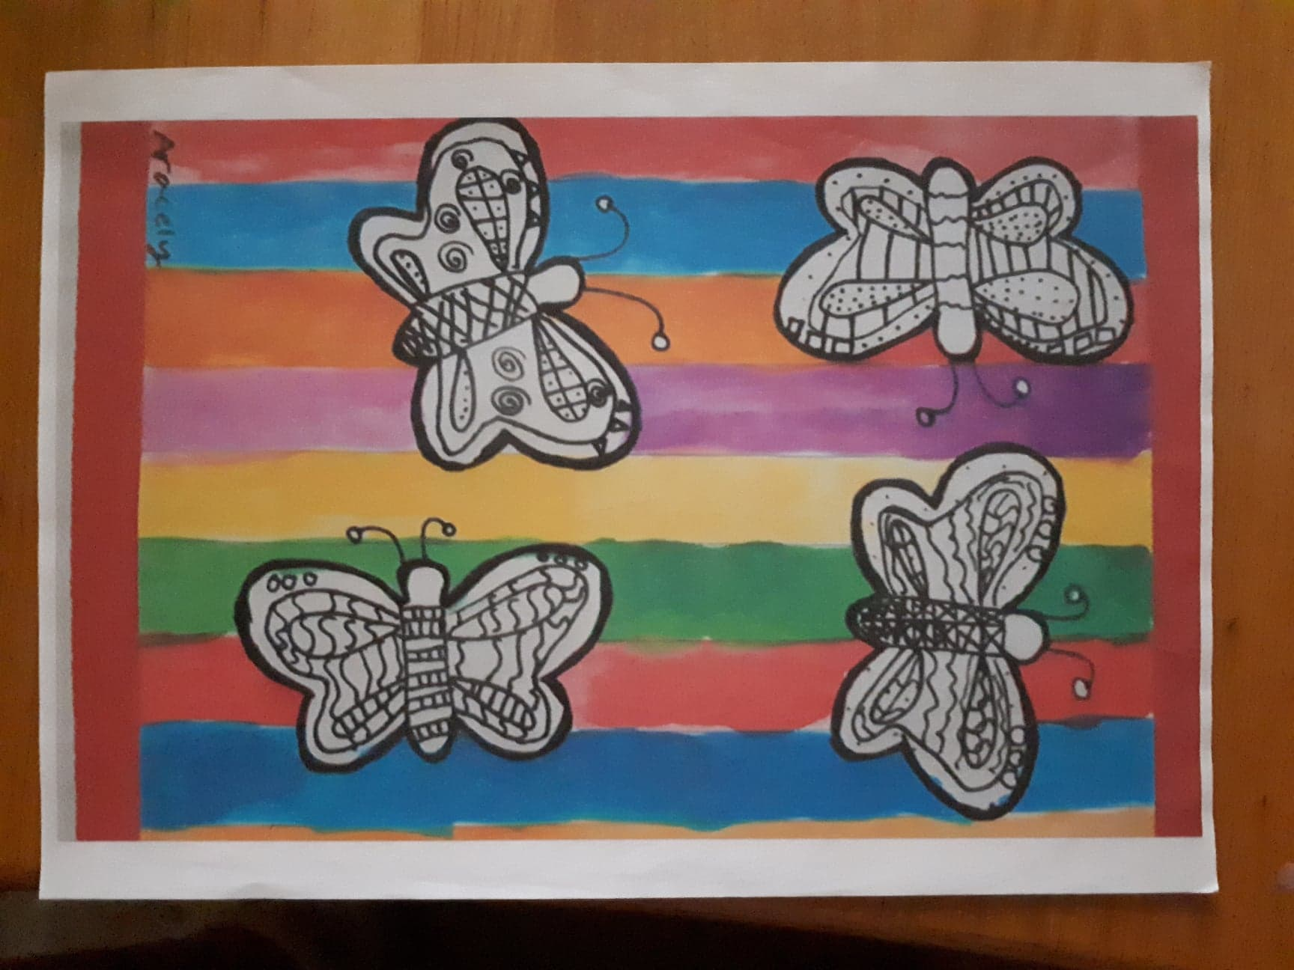

Slide 4
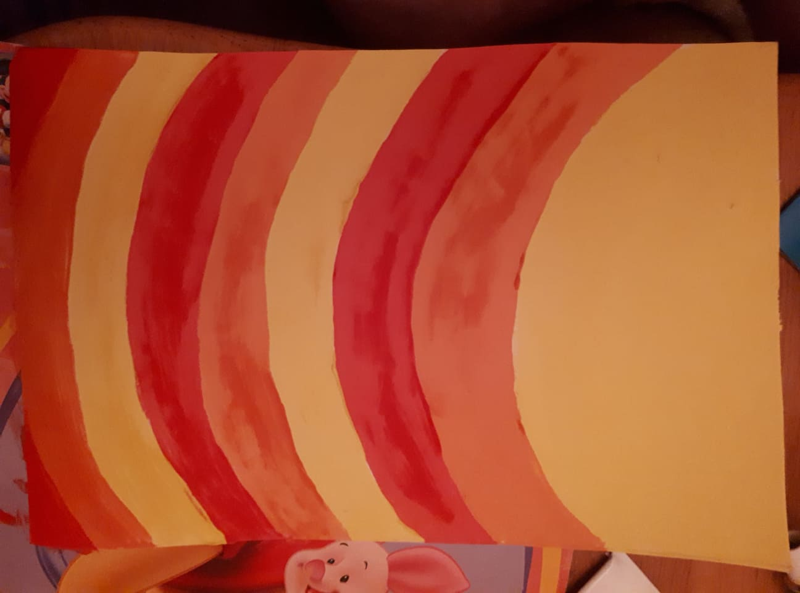

Slide 5
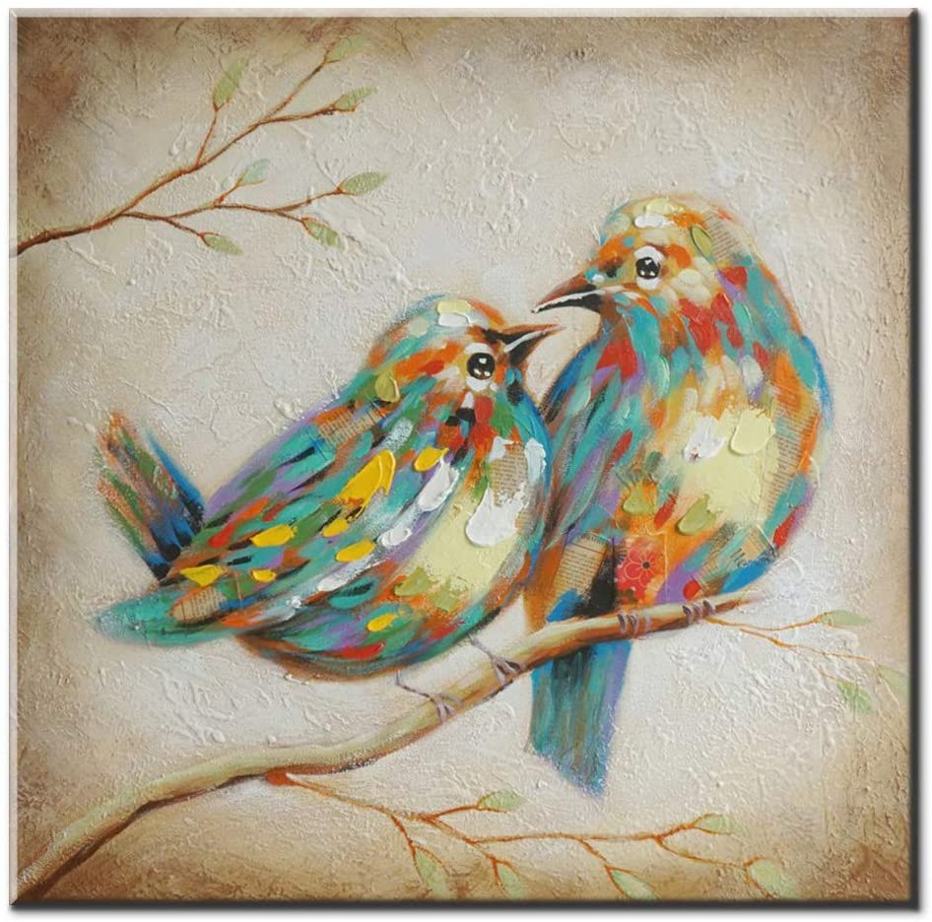

Slide 6
Сликарске технике за рад:
- темпере
- акварел
- пастел
- колаж

Slide 7
Задатак за самосталан рад:
Нацртати животињу по
избору у контрасту
једнобојан – вишебојан.

